Slide 1
Objawy uzależnienia i konsekwencje zdrowotne i społeczne
Klasa 3Ti

Slide 2
Co to uzależnienie ?
Nabyty stan zaburzenia zdrowia psychicznego i fizycznego, który charakteryzuje się okresowym lub stałym przymusem wykonywania określonej czynności lub zażywania psychoaktywnej substancji chemicznej.

Slide 3
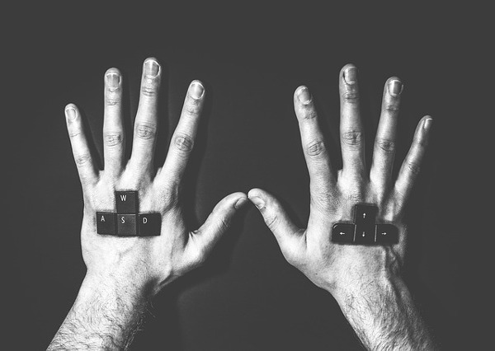
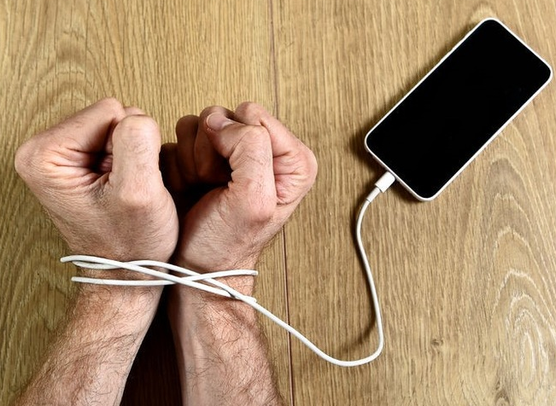
Od czego można się uzależnić ?
Alkohol
Papierosy
Narkotyki
Telewizja
Gry komputerowe
Seks
Jedzenie
Komórka
Leki
Ogólnie uzależnić można się od wszystkiego, nawet od noszenia zegarka na ręce.

Slide 4
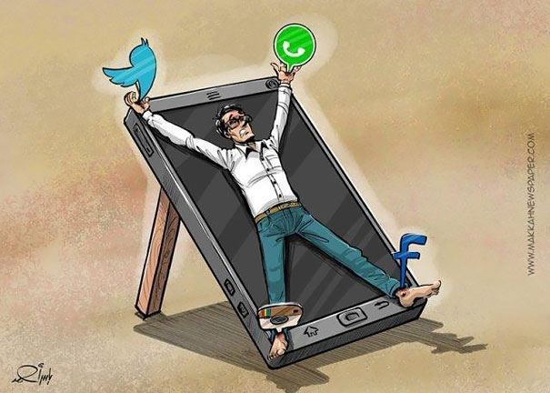
Fonoholizm – uzależnienie od telefonu
Korzystamy z nich wszyscy, wszyscy jesteśmy także narażeni na niebezpieczeństwa, jakie niesie ze sobą nierozsądne ich używanie. To właśnie brak racjonalizmu w posługiwaniu się telefonami komórkowymi doprowadził do narodzin problemu, który jest swoistym znakiem naszych czasów. Mowa o uzależnieniu od telefonu – fonoholizmie.

Slide 5
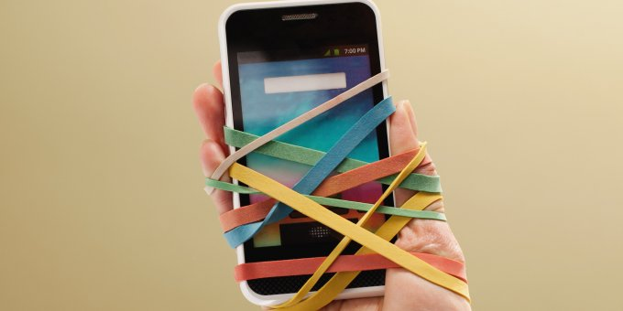
Objawy uzależnienia - telefony
Uzależnienie może objawiać się w różnych zachowaniach. Najprościej zauważyć to po czasie przeprowadzonych przez nas rozmów. Jeśli wykonujemy dużo bezproduktywnych połączeń, rozmawiając o „niczym”, wykonujemy je odruchowo, z wewnętrznej potrzeby lub z nudy, może to oznaczać, że jesteśmy uzależnieni. Zdaniem socjologów, największy odsetek chorych stanowią osoby w wieku 25-30 lat. To właśnie młodzi ludzie najczęściej płacą horrendalne rachunki za abonament. Fakturowi rekordziści potrafią wydać na ten cel nawet 5 tysięcy złotych miesięcznie.

Slide 6
Ostrożnie z komórkami
Problem fonoholizmu jest w Polsce niezbyt szeroko omawiany, ale pamiętajmy, że istnieje. Tak jak w przypadku innych nałogów, tak i tu od popadnięcia w uzależnienie uchronić nas może tylko zdrowy rozsądek. Jeśli sami nie zadbamy o siebie i swoje dzieci, wkrótce potrzebna może okazać się pomoc specjalistów. Trzymajmy się więc starej zasady – łatwiej zapobiegać niż leczyć.

Slide 7
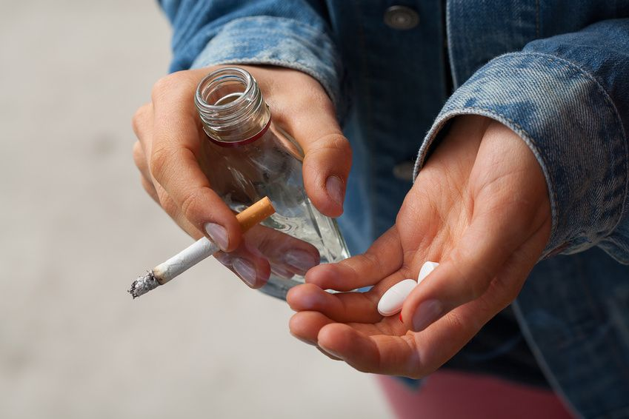
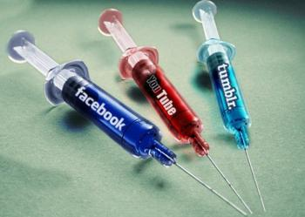
Objawy uzależnienia - ogólnie
Uzależnienie może dotknąć każdego z nas a może już jesteśmy uzależnieni a nawet tego nie wiemy. Czynność, którą powtarzamy codziennie o tej samej porze, już może być uzależnieniem np. poranne picie kawy, palenie papierosów przed snem a także poczucie potrzeby pójścia na zakupy po pracy.

Slide 8
Konsekwencje
SPOŁECZNE
Uzależnienie społeczne (socjologiczne) wiąże się z zażywaniem środków toksycznych pod wpływem panującej mody lub w grupie ludzi podobnych do siebie, w kręgach młodzieży z tzw. subkultur. Istotą zjawiska jest bardzo silne uzależnienie od grupy, co pociąga za sobą bezwzględne respektowanie panujących w niej zasad i obyczajów. Ponadto osoba uzależniona, w miarę pogłębiania się choroby rezygnuje z ważnych dla siebie wcześniej aktywności, wypada z ról społecznych (utrata pracy, usunięcie ze szkoły, konflikty w rodzinie, zanik zainteresowań, zawężenie kontaktów do grupy narkomańskiej). Następuje najczęściej coraz większa kryminalizacja środowiska, w którym obraca się uzależniony.
ZDROWOTNE
Uzależnienie zdrowotne (psychologiczne) to nabyta silna potrzeba stałego wykonywania jakiejś czynności lub zażywania jakiejś substancji, czynione jest to w celu uzyskania efektu natury emocjonalnej – dla przyjemności (powtórzenie poprzednio doznanych pod jego wpływem pożądanych przeżyć) lub uzyskania odprężenia, ulżenia w cierpieniu, złagodzenia złego samopoczucia, której niespełnienie jednak nie prowadzi do poważnych fizjologicznych następstw. Zaliczamy np.: hazard i gry komputerowe, telewizja, Internet, jedzenie, słodycze, kupowanie, praca, nadmierna dbałość o tężyznę fizyczną.

Slide 9
Jak leczyć uzależnienia ?
Już na początku należy zaznaczyć, że nieco inaczej leczy się uzależnienia fizyczne i psychiczne, choć zdarza się, że są one ze sobą ściśle połączone.
Uzależnienia psychiczne nie są łatwe do pokonania. Na początku warto zgłosić się do najbliższego ośrodka leczenia uzależnień. Bardzo dużą popularnością oprócz indywidualnych rozmów z psychologiem cieszą się grupy wsparcia. To właśnie podczas ich spotkań można poznać innych uzależnionych i ich sposób na walkę z nałogiem.
Leczenie uzależnień fizycznych jest ściśle związane z odstawieniem danej uzależniającej nas substancji.

Slide 10
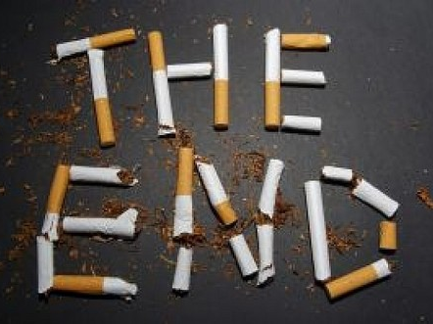
DZIĘKUJEMY ZA OBEJRZENIE PREZENTACJI ☺

